Slide 1




Slide 2














Chào mừng quý thầy cô và các em học sinh đến với tiết âm nhạc

Slide 3



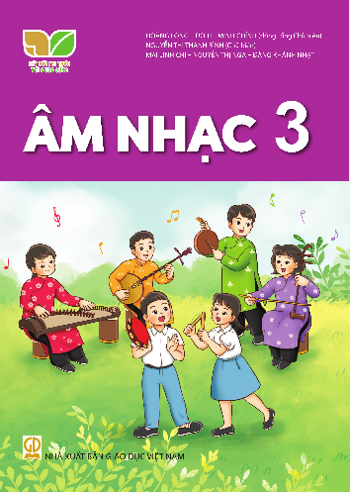
Chuẩn bị đồ dùng học tập

Slide 4

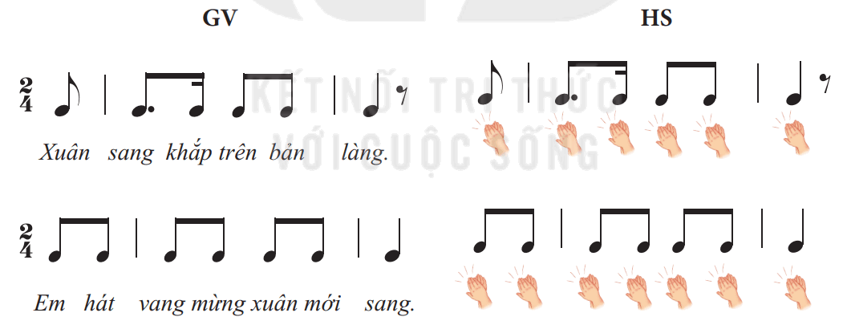
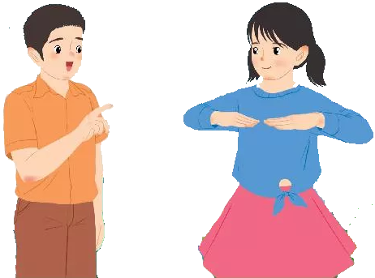

Hoạt động mở đầu
Đọc lời ca và gõ nối tiếp

Slide 5
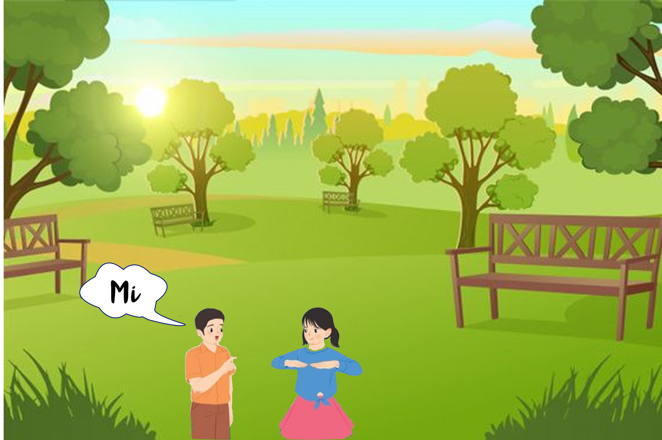

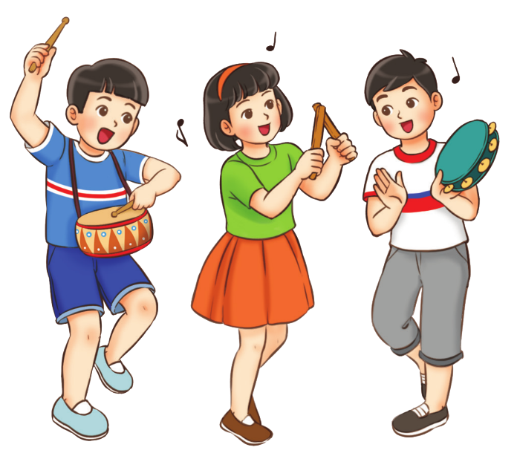
TIẾT 20
ÔN TẬP BÀI HÁT ĐÓN XUÂN VỀ
ĐỌC NHẠC BÀI SỐ 3

Slide 6
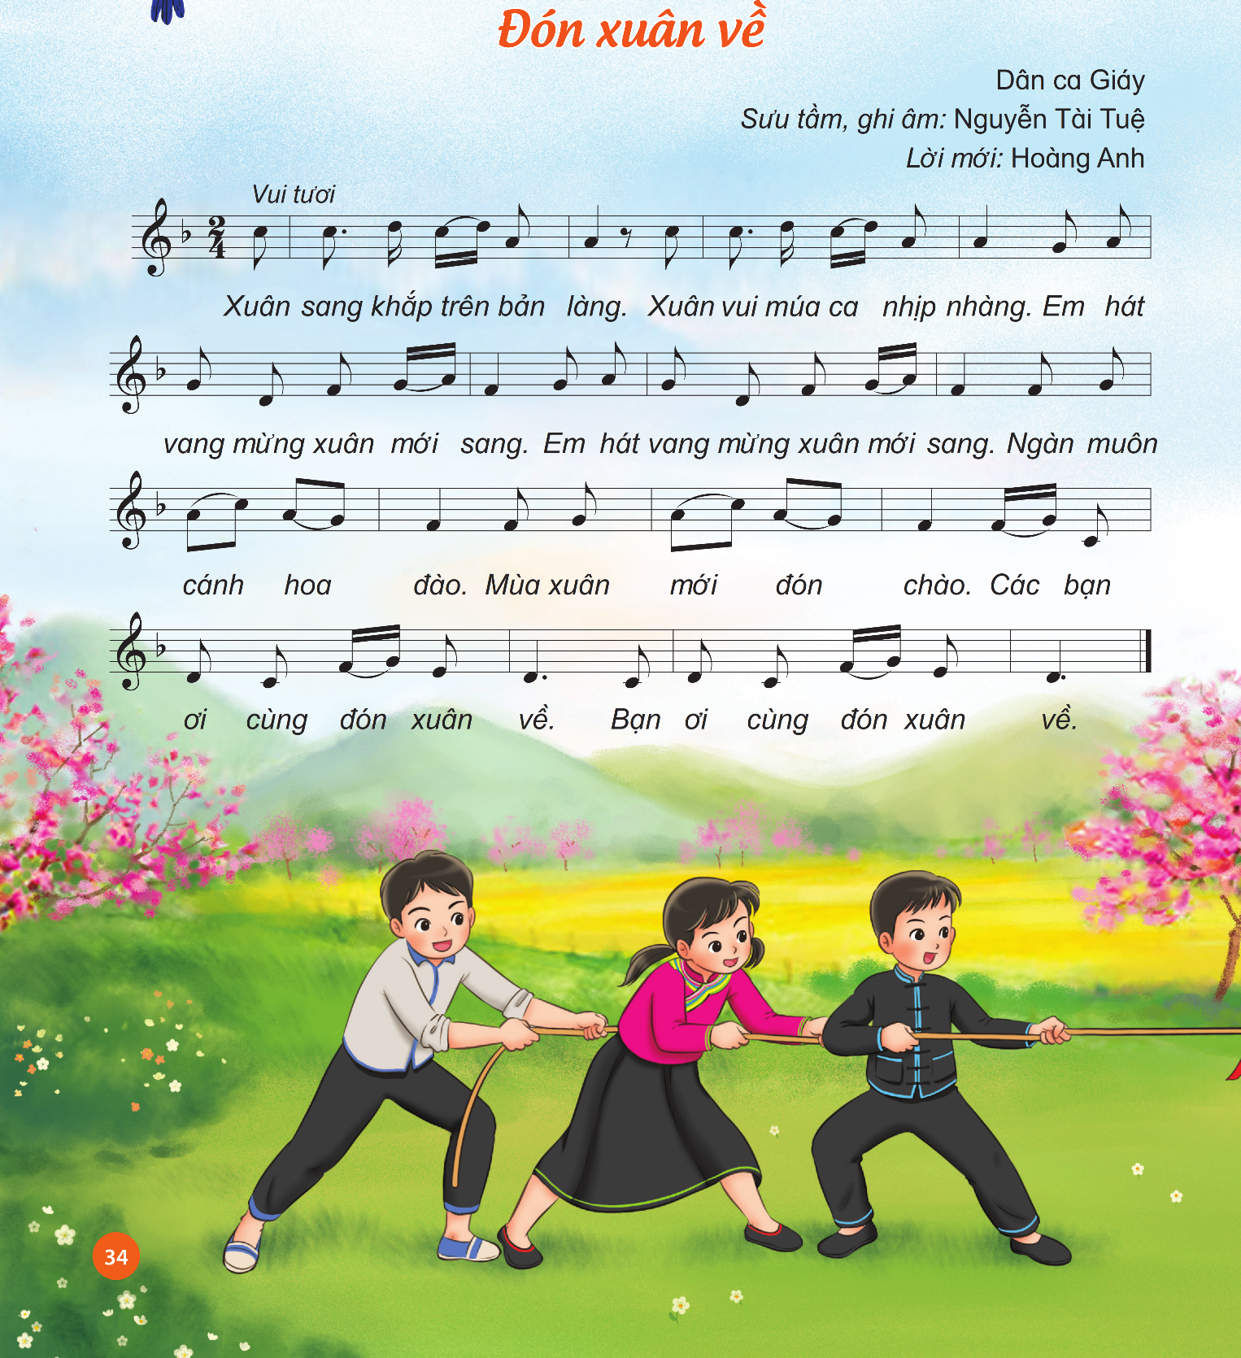
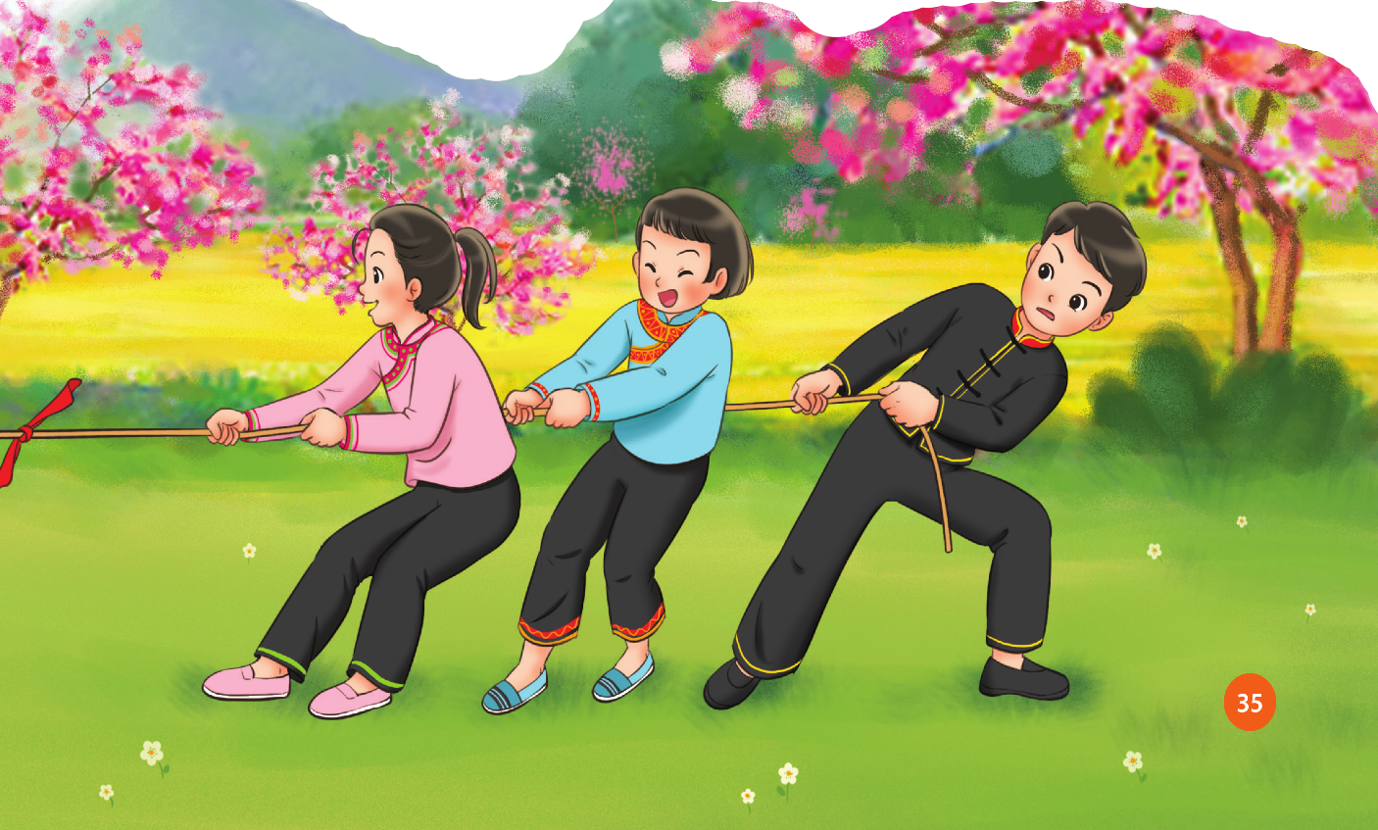
NỘI DUNG ÔN TẬP BÀI HÁT ĐÓN XUÂN VỀ
Hoạt động thực hành luyện tập
Ôn các hình thức

Slide 7
2 nhóm hát nối tiếp:
Nhóm 1: Xuân sang khắp trên bản làng.
Nhóm 2: Xuân vui múa ca nhịp nhàng.
Nhóm 1: Em hát vang mừng xuân mới sang.
Nhóm 2: Em hát vang mừng xuân mới sang…

Slide 8

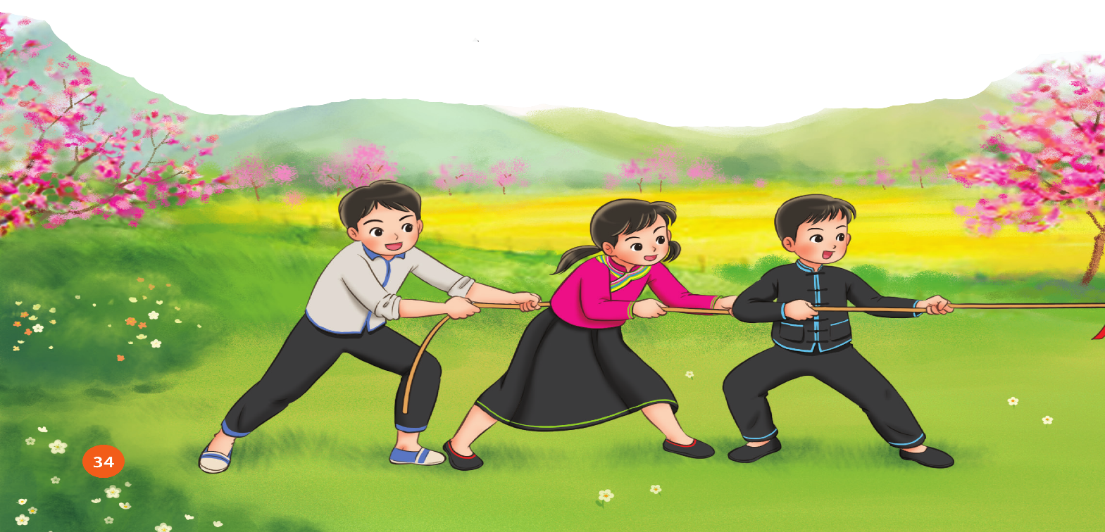
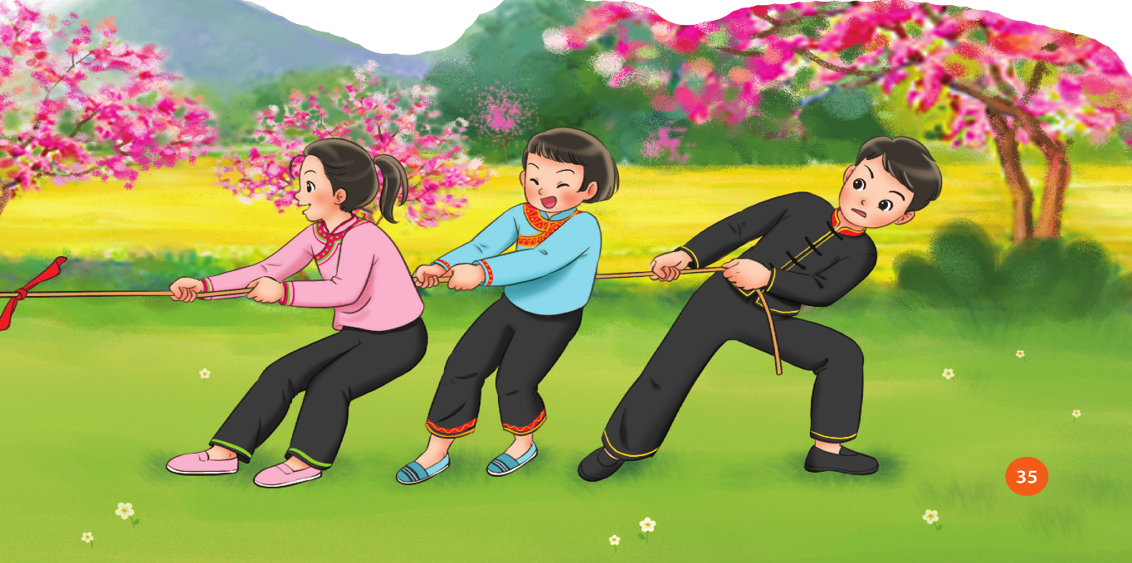

Slide 9
Hát kết hợp vận động phụ họa

Slide 10
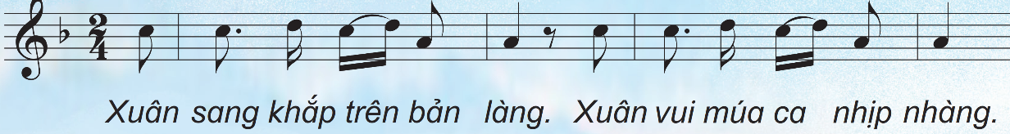
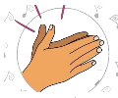
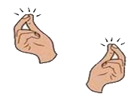
Hát kết hợp vận động cơ thể

Slide 11
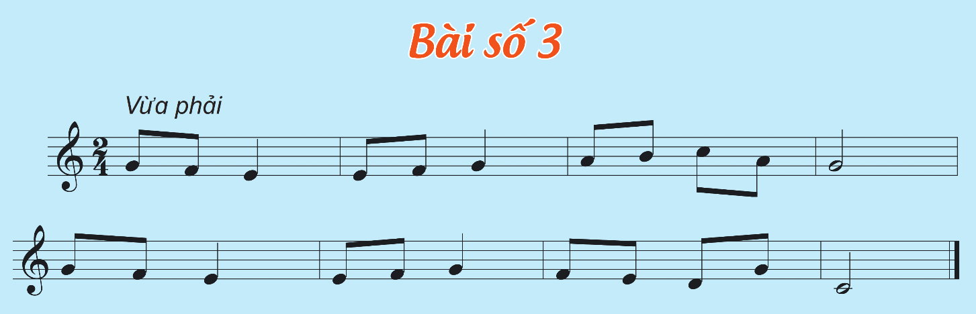
NỘI DUNG ĐỌC NHẠC BÀI SỐ 3
HOẠT ĐỘNG TÌM HIỂU HÌNH THÀNH KIẾN THỨC
Giới thiệu, đọc mẫu
1
2
? Hình nốt nhạc, tên nốt nhạc

Slide 12
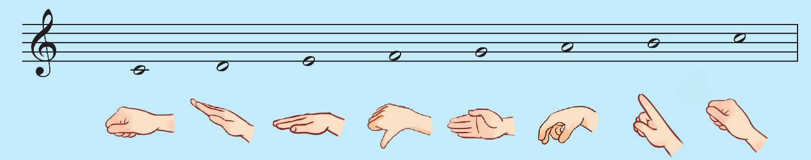
Luyện cao độ và thế tay tay

Slide 13
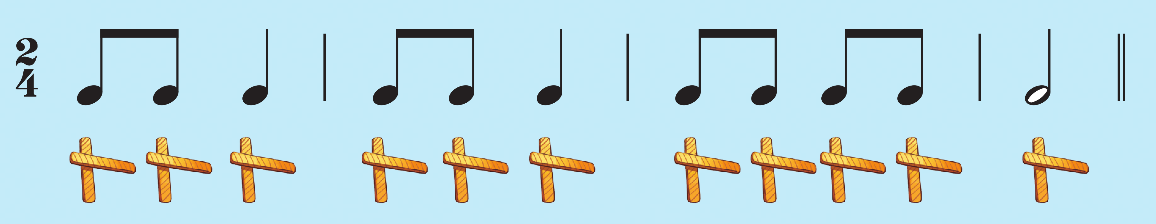
Luyện tiết tấu

Slide 14
Đọc tên nốt nhạc từng câu
1
2

Slide 15
CÂU 1

Slide 16
CÂU 2

Slide 17
HOẠT ĐỘNG THỰC HÀNH LUYỆN TẬP
Đọc cả bài các hình thức: Lớp, cá nhân, tổ, nhóm

Slide 18
SLIDE BỔ SUNG GV CHO ĐỌC NHẠC BẰNG VIDEO

Slide 19








Đọc nhạc ký hiệu bàn tay

Slide 20


Đọc nhạc vỗ tay hoặc gõ đêm theo phách

Slide 21

Đọc và gõ đêm theo nhịp

Slide 22
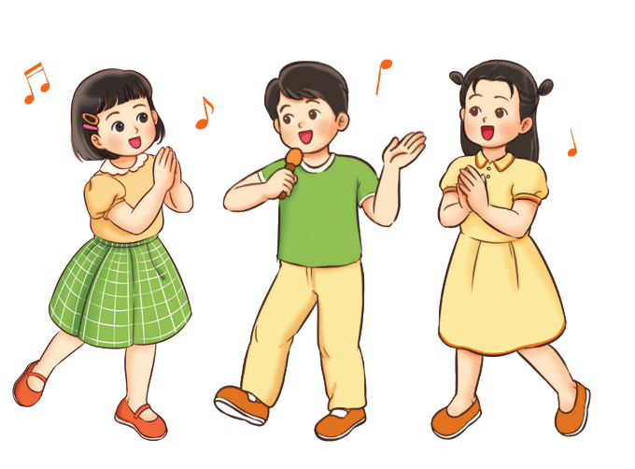

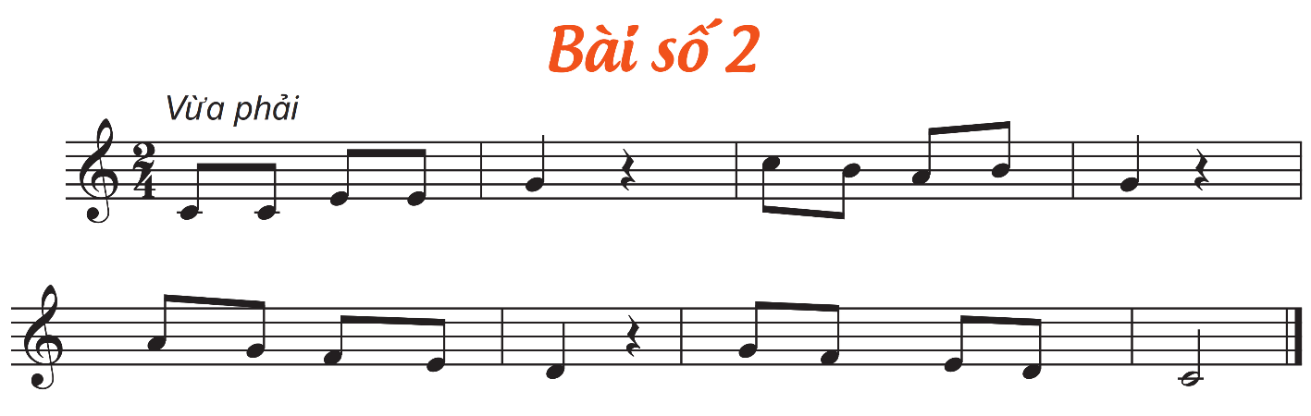
Đọc nhạc theo nhóm

Slide 23

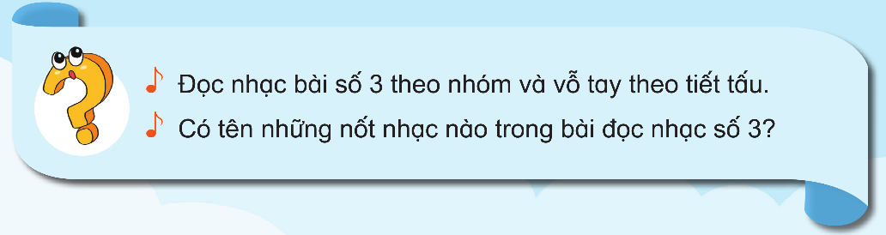

GIÁO DỤC, CỦNG CỐ DẶN DÒ
Chú ý hỏi song câu hỏi mới nêu giáo dục

Slide 24



Chúa quý thầy cô mạnh khỏe
Các em học sinh chăm ngoan học giỏi

